Slide 1


Slide 2
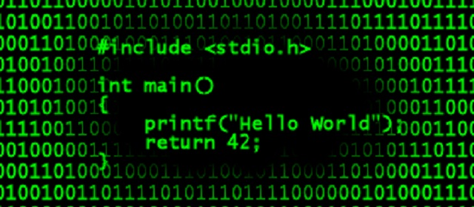
C Programlama
Notes:
Gazamız mübarek olsun.

Slide 3
İç İçe Döngüler
ve
Fonksiyonlar

Slide 4
İç İçe Döngüler
İç içe döngüler,bir döngünün bir başka döngü içerisinde ifade olarak kullanılması durumudur.
for(i=1;i<limit;i++){ Bu durumda program,ifadeyi
for(j=1;j<limit;j++){ limit*limit kadar çalıştırır.
ifade;
}
}

Slide 5
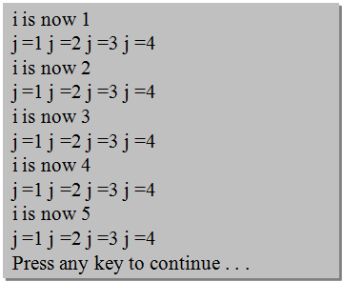
#include<stdio.h>
int main()
{
int i,j;
for(i=1; i<=5; i++)
{
printf("\ni is now %d\n",i);
for(j=1; j<=4; j++)
printf(" j =%d", j);
}
printf("\n");
system("\nPAUSE");
return 0;
}

Slide 6
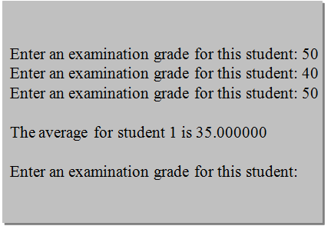
#include<stdio.h>
#define NUMSTUDENTS 20
#define NUMGRADES 4
int main()
{
int i,j;
float grade, total, average;
for(i=1; i<NUMSTUDENTS; i++){
total = 0;
for(j=1; j<NUMGRADES; j++){
printf("Enter an examination grade for this student: ");
scanf("%f", &grade);
total = total + grade;
}
average = total/NUMGRADES;
printf("\nThe average for student %d is %f\n\n", i, average);
}
system("\nPAUSE");
return 0;
}

Slide 7
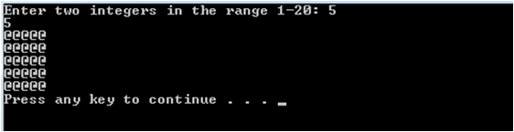
#include<stdio.h>
int main(void)
{
int x,y,i,j;
printf("Enter two integers in the range 1-20: ");
scanf("%d%d",&x,&y);
for(i=1; i<=y; i++){
for(j=1; j<=x; j++){
printf("@");
}
printf("\n");
}
system("PAUSE");
return 0;
}

Slide 8
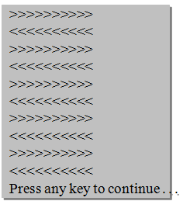
#include<stdio.h>
int main()
{
int row=10;
int column;
while(row>=1){
column = 1;
while (column <=10){
if(row%2!=0)
printf("<");
else
printf(">");
column++;
}
row--;
printf("\n");
}
system("\nPAUSE");
return 0;
}

Slide 9
Fonksiyonlar
Fonksiyonlar,kodu yazan kişi tarafından belirlenmiş parametreleri olan ve program içinde kendisine yollanan inputları içeriği doğrultusunda işleyip bir sonuç döndüren kod parçalarıdır.

Slide 10
Fonksiyonların Prototipi
Fonksiyonların bu kısmı,fonksiyonun döndüreceği değerin türü,fonksiyonun adı ve aldığı parametrelerden oluşur.Kabataslak gösterimi:
(Döndürülen değerin)(fonksiyon adı)(parametre){
türü

Slide 11
Yazılma şekli için bir örnek:
int powerFunction(int x,int y){
yapılacak olan işlem
veya işlemler
return sonuç;
}
Burada dikkat edilmesi gereken birinci konu,parametre içerisindeki değişkenlerin türlerinin belirtilmesi gerektiğidir.

Slide 12
Bir diğer konu ise , fonksiyonun döndüreceği türün en başa doğru bir şekilde yazılması ve döndürülecek olan değerin doğru seçilmesine dikkat edilmesidir.

Slide 13
Eğer fonksiyon,herhangi bir değer döndürmüyorsa prototipindeki türü belirten kısma void yazılır.
Bu fonksiyonun bir şey döndürmediğini gösterir ve return satırı yazılmaz.Eğer parametre olarak bir değerde almıyorsa,parametreye void yazılabilir.

Slide 14
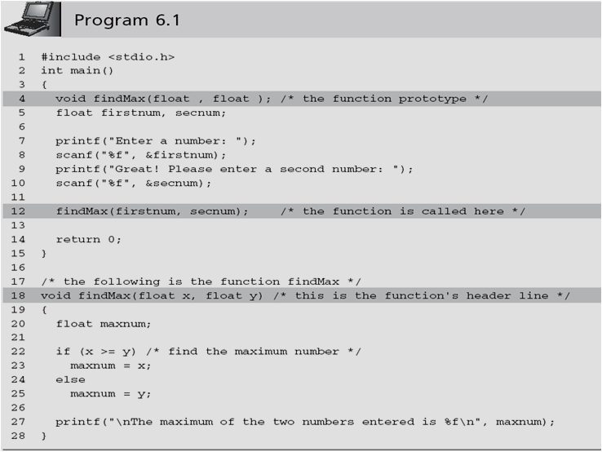

Slide 15
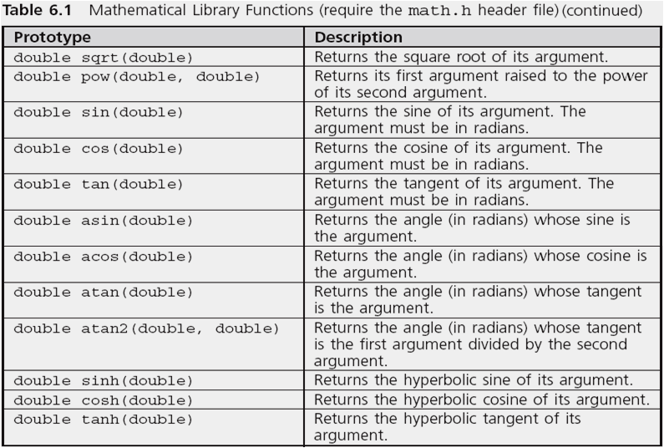
Matematiksel Fonksiyonlar

Slide 16
Sorular
Kullanıcıdan çap değeri alıp, kürenin hacmini hesaplayan fonksiyonu yazın. Hacim = 4/3(π*r^3)
Kullanıcıdan y=ax^2+bx+c denklemi için katsayıları ve hesaplanacak x değerini alan ve y değerini döndüren fonksiyonu yazın.
Kullanıcıdan taban ve üs değerini alıp sonucu döndüren fonksiyonu yazın. Örnek: Tabanı girin: 2 Üs değerini girin: 3 2^3=8

Slide 17
Sorular
Kullanıcıdan 2 noktanın kordinatlarını alıp, 2 nokta arasındaki mesafeyi hesaplayan fonksiyonu yazın. Mesafe = √((x2-x1)^2+(y2-y1)^2)
Kullanıcıdan 2 sayı alıp bu sayıları yerlerini değiştiren fonksiyonu yazın. X’i girin: 3 Y’yi girin: 5 ---------------------- X = 5 Y = 3

Slide 18
Sorular
6)Kullanıcıdan sayı alıp bu sayının asal çarpanlarını print eden fonksiyonu yazın. Örnek: Bir sayı girin: 46 Asal Çarpanlar: 2 23 Örnek 2: Bir sayı girin:546 Asal Çarpanlar: 2 3 7 13

